Slide 1
졸업논문계획
컴퓨터공학과 석사과정 김문년

Slide 2

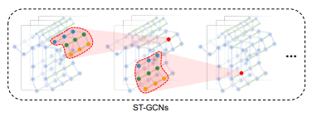
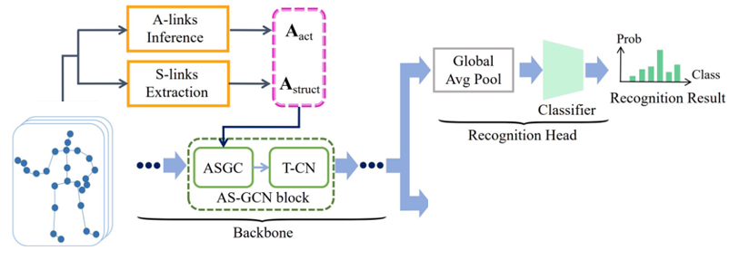
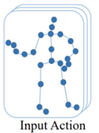
현재의 상황
T-time prediction

Slide 3
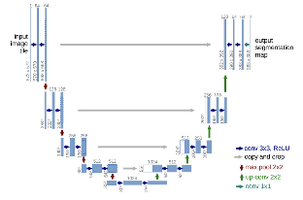


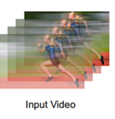
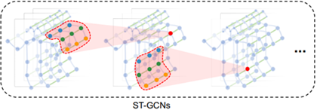
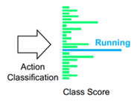
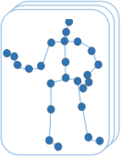
현재의 상황
Adjacency Matrix inference Based on U-Net
3
S-links Extractions
2
1
4
5
Joint feature
Motion feature
Notes:
기존의 as-gcn의 코드중 이 부분까지의 코드 구현 완료

Slide 4
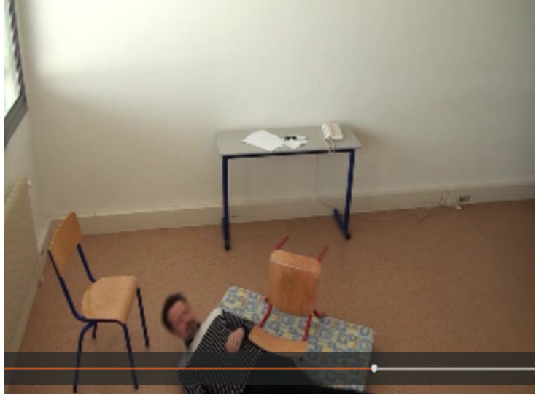
현재의 상황
Notes:
Le2i 데이터셋 라벨링 작업 진행중

Slide 5
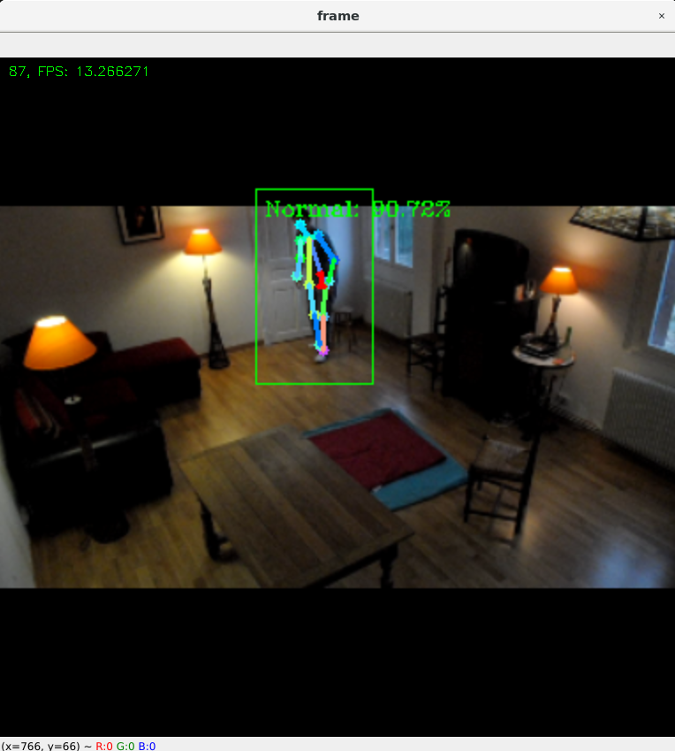
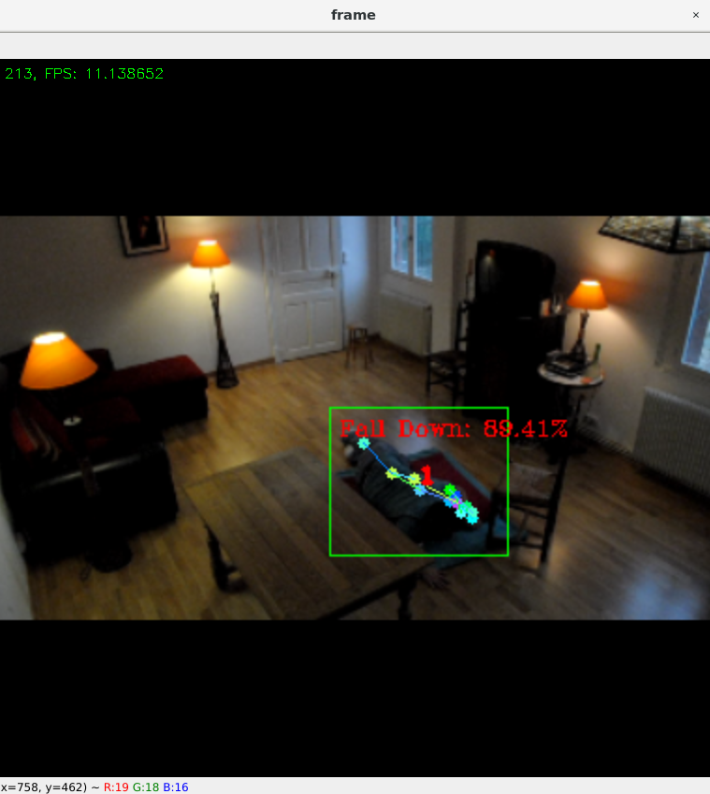
현재의 상황
Notes:
Le2i 데이터셋 라벨링 작업 진행중

Slide 6
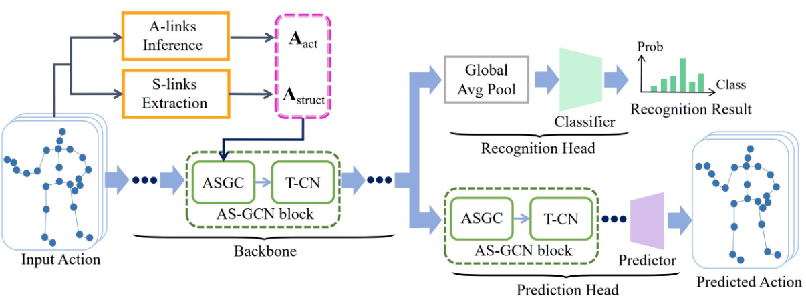
현재의 상황
AS-GCN 의 A-link 분석
AS-GCN

Slide 7
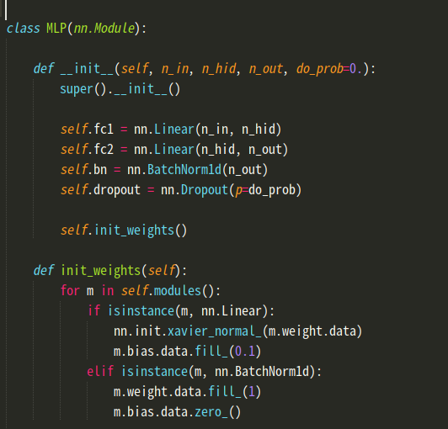
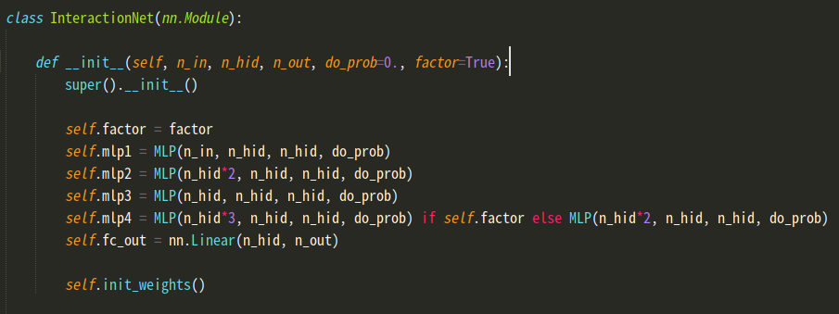
AS-GCN

Slide 8

현재의 상황

Slide 9
감사합니다.

